Slide 1
Тема доклада: Чёрный и белый маркетинг: как маркетолог связан со смыслами
Докладчик: Мацкевич Максим Александрович

Slide 2
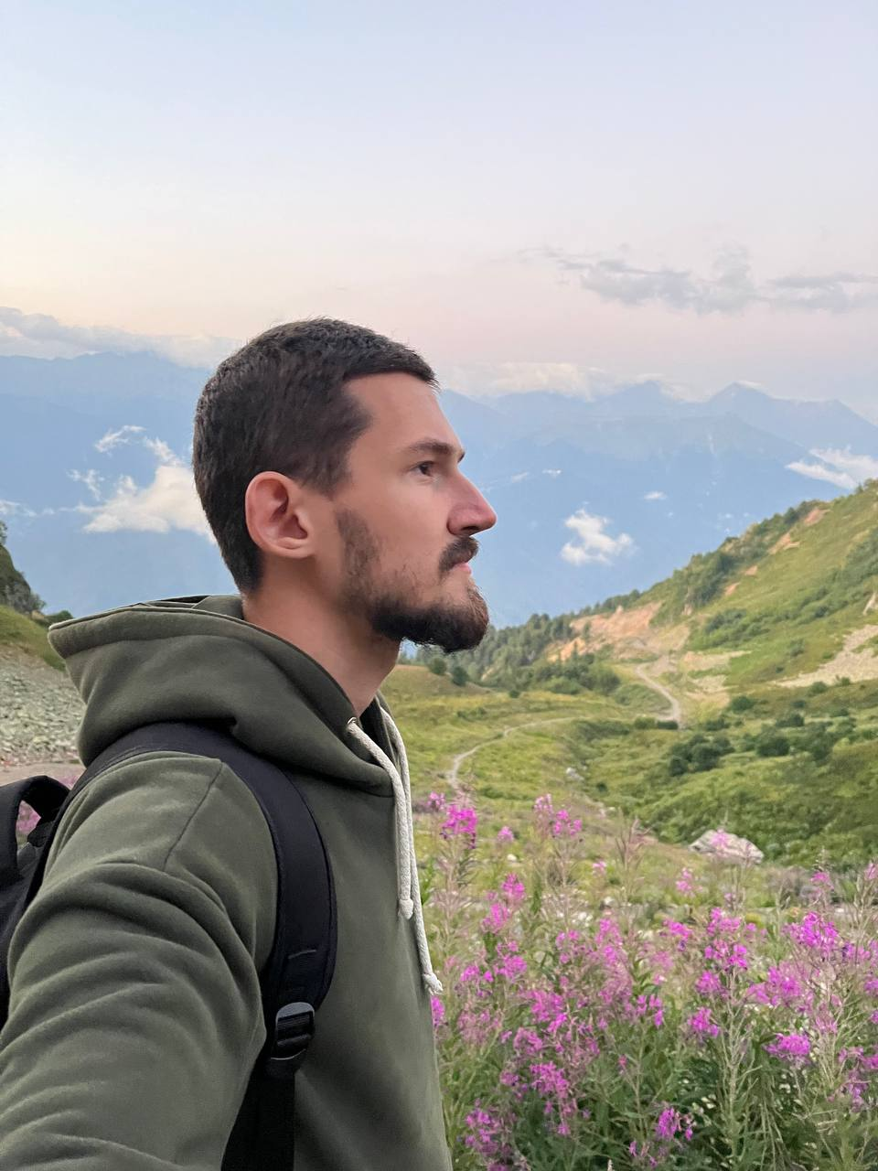
Место для фотографии
докладчика
Мацкевич Максим Александрович
6-летний опыт в интернет-маркетинге
Больше всего работал с текстами и смыслами
Всегда задаю кучу вопросам заказчикам
и протестую в проекте против «грязных» приемов
Поэтому тема доклада – о том,
что такое истинный маркетинг и как научиться
применять его в бизнесе и жизни

Slide 3
Что такое маркетинг в вашем понимании?

Slide 4
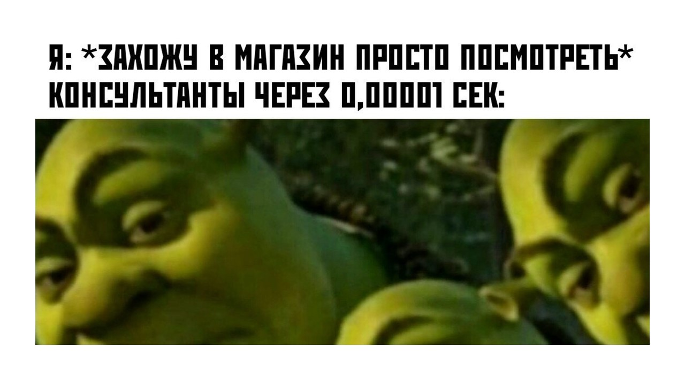
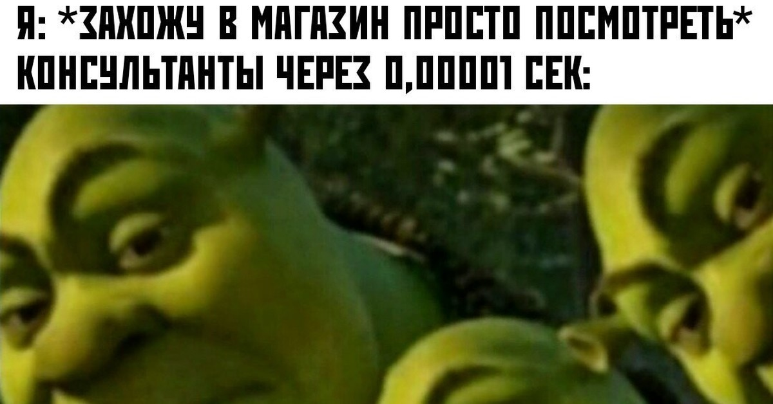

Slide 5
Приведу в цитату слова отца маркетинга во всём мире, Филиппа Котлера: «Маркетинг – человеческая деятельность, направленная на изучение и удовлетворение потребностей путём обмена»

Slide 6
«Черный маркетинг»
Со всех сторон на нас сыпятся акции, давление, ограничения по времени, кликбейтные заголовки.
У нас вечное ощущение, когда мы видим рекламу, тревожности или ощущение, что нас хотят обмануть. На рекламу мы смотрим чаще с опаской, чем с интересом и поиском пользы для себя.

Slide 7
Белая сторона
Белый маркетинг – там, где весь фокус на человек и на продукте, который ему нужен. Здесь уже выступают на первый план исследования, изучения, интервью и постоянное «доделывание» продукта до потребностей людей.
Когда мы делаем белый маркетинг мы ищем смыслы.
Смыслы у человека: что думает он, чего ему не хватает, почему именно надо ИМЕННО это, а может, это навязанный стереотип.
Смыслы у продукта: для кого мы это делаем, почему мы это делаем, почему это важно делать и чем мы отличаемся ещё от десятки конкурентов.

Slide 8
Белая сторона
Белый маркетинг – там, где весь фокус на человек и на продукте, который ему нужен. Здесь уже выступают на первый план исследования, изучения, интервью и постоянное «доделывание» продукта до потребностей людей.
Когда мы делаем белый маркетинг мы ищем смыслы.
Смыслы у человека: что думает он, чего ему не хватает, почему именно надо ИМЕННО это, а может, это навязанный стереотип.
Смыслы у продукта: для кого мы это делаем, почему мы это делаем, почему это важно делать и чем мы отличаемся ещё от десятки конкурентов.

Slide 9
Выгодно ли это?
В краткосрочной перспективе добро всегда проигрывает злу. Если сравнивать разрез месяца или даже года, компании, которые не церемонятся в методах продвижения, будут более прибыльные.
Но если компания создается на десятилетия и хочет оставить свой след в истории, а не просто сдать отчетность о прибыльном годе, то белый маркетинг – единственно верная стратегия.

Slide 10
«Нет краткосрочного пути
к долгосрочному успеху»
Стивен Кови

